Slide 1

guap.ru
Санкт-Петербургский Государственный Университет Аэрокосмического
Приборостроения
Кафедра «Компьютерных технологий и программной инженерии»
Традиционные методы компьютерного зрения.
Цифровая обработка изображений

Slide 2
guap.ru
Фильтрация изображений

Slide 3
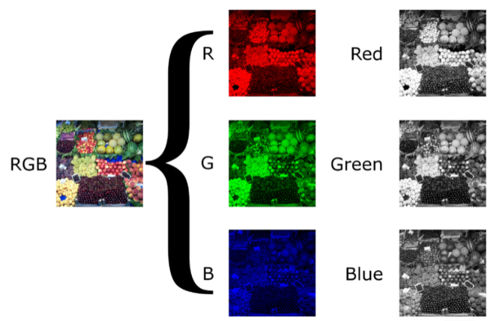
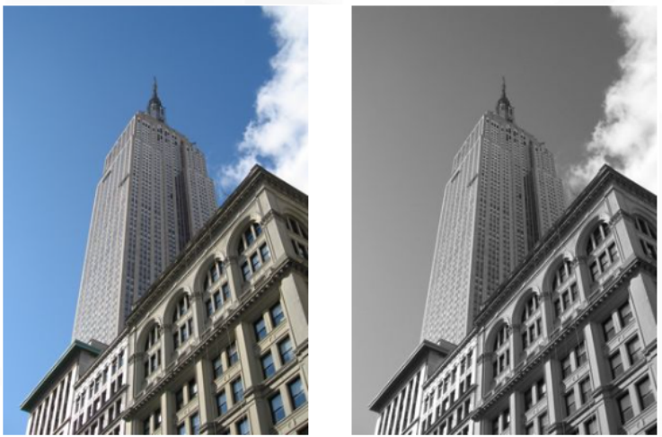
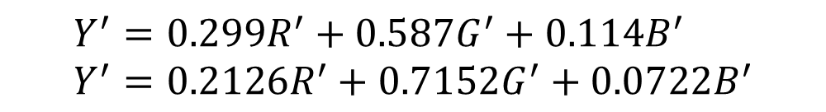
Полутоновые изображения
guap.ru
$$Y^{′}=0.299R^{′}+0.587G^{′}+0.114B^{′} \\ Y^{′}=0.2126R^{′}+0.7152G^{′}+0.0722B^{′}$$

Slide 4
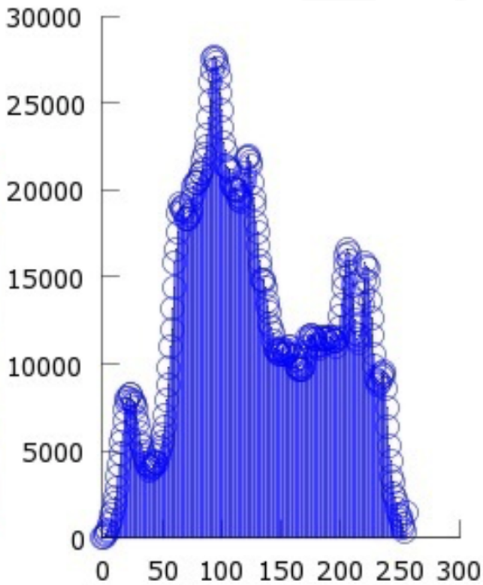
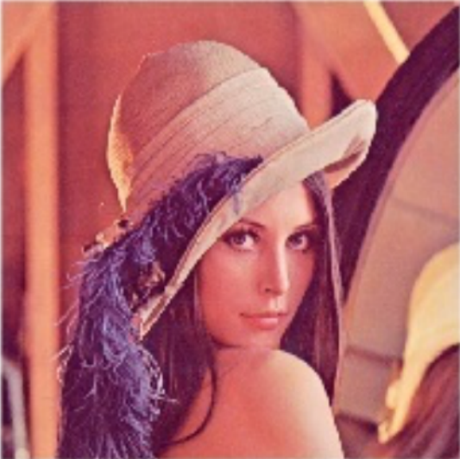
Гистограмма полутонового изображения
guap.ru

Slide 5
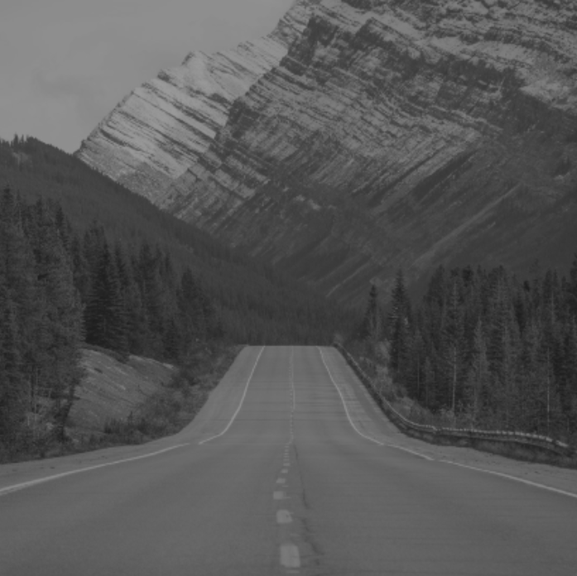
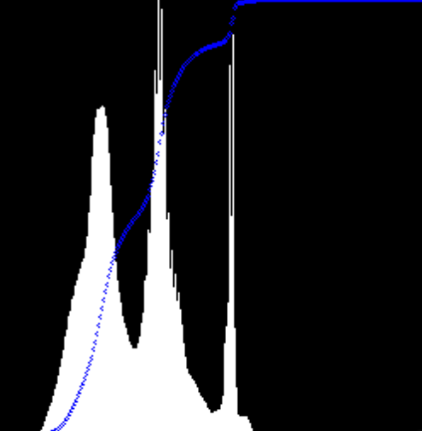
Выравнивание гистограммы
guap.ru

Slide 6
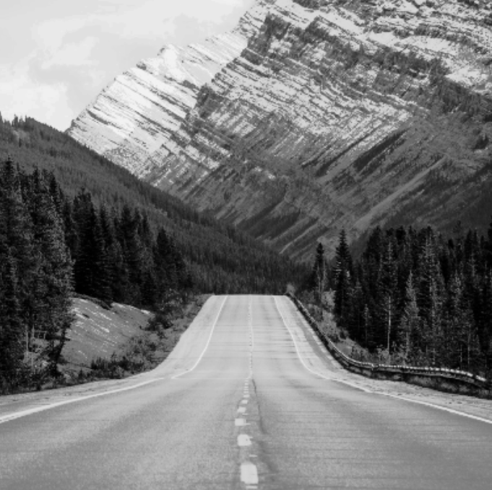
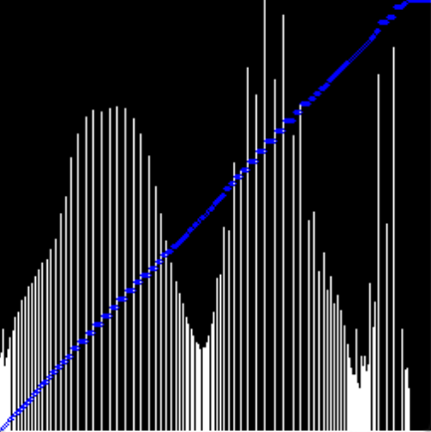

Выравнивание гистограммы
guap.ru
$$f\left(x\right)=round\left(\frac{cdf\left(x\right)−cdf_{min} }{pixels−1}∗255\right)$$

Slide 7
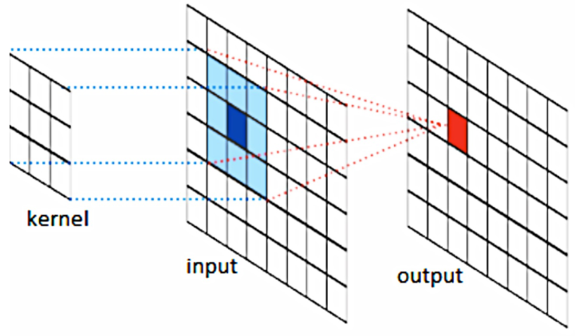
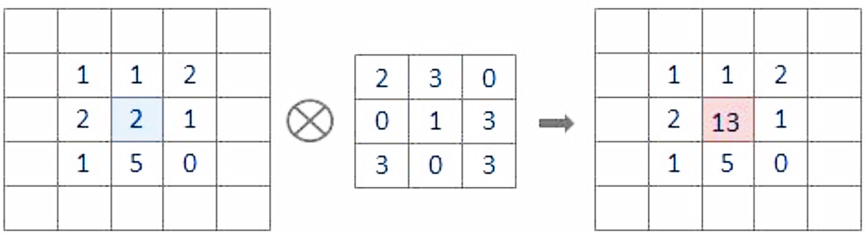
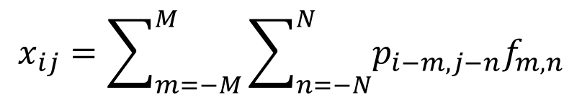
Линейная фильтрация
guap.ru
$$x_{ij}=\sum_{m=−M}^{M}{\sum_{n=−N}^{N}{p_{i−m,j−n}f_{m,n}}}$$

Slide 8
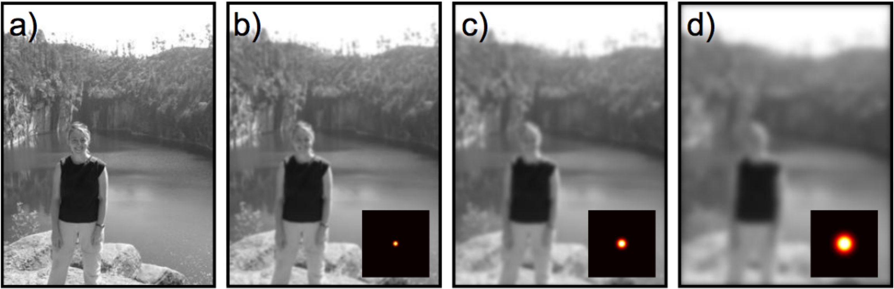
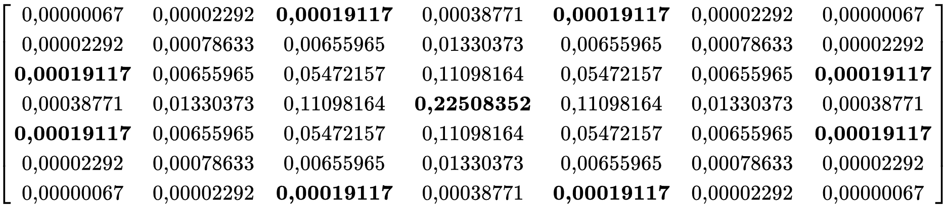
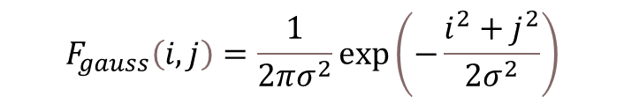
Гауссовский фильтр
guap.ru
$$F_{gauss}\left(i,j\right)=\frac{1}{2πσ^{2}}\exp\left(−\frac{i^{2}+j^{2}}{2σ^{2}}\right)$$
$$σ=0.8408$$

Slide 9
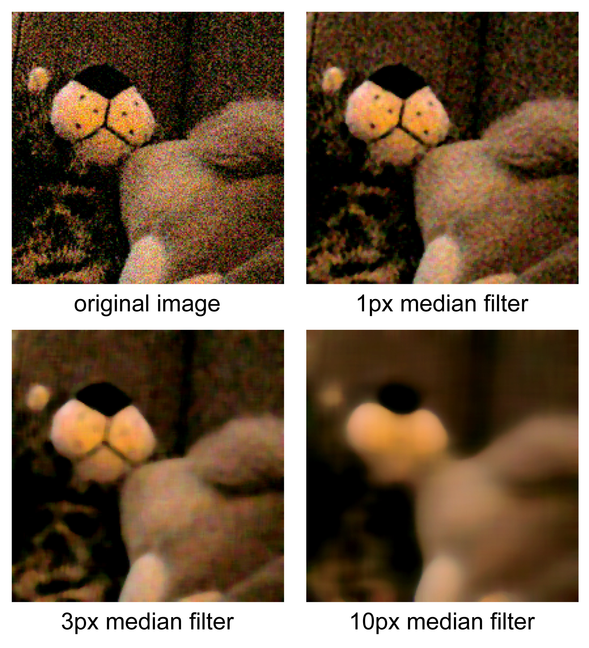
Медианный фильтр
guap.ru

Slide 10
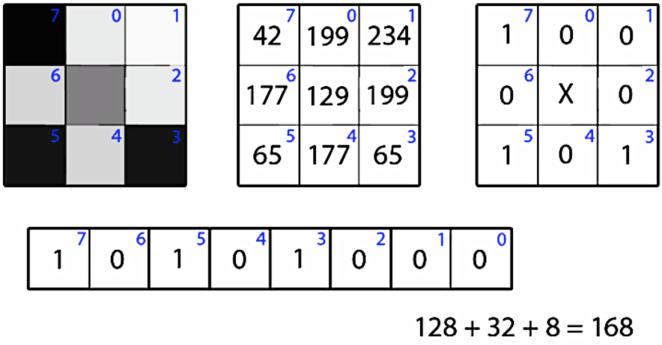
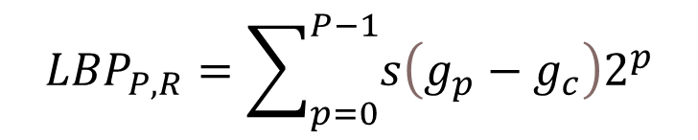
Локальные бинарные шаблоны
guap.ru
$$LBP_{P,R}=\sum_{p=0}^{P−1}{s\left(g_{p}−g_{c}\right)2^{p}}$$
«Uniform patterns» - числа с 0, 1 или 2 переходами 0-1 или 1-0. Например: «00111100», «11111111» и «00011111»

Slide 11
guap.ru
Выделение краев (Edge detection)

Slide 12
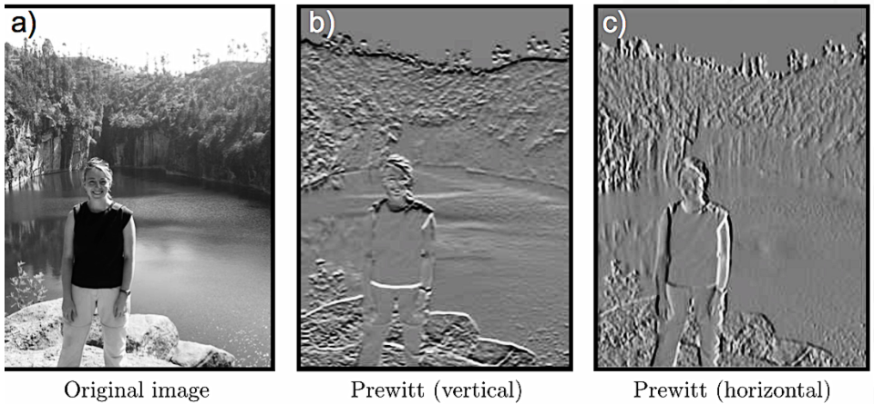
Фильтры Превитта
guap.ru
Фильтры Превитта
Фильтры Собеля

Slide 13
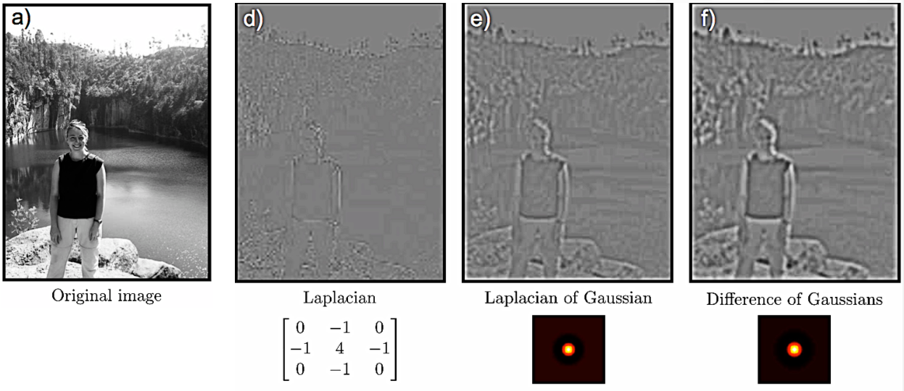
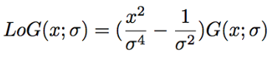
Фильтр Лапласа.
guap.ru

Slide 14
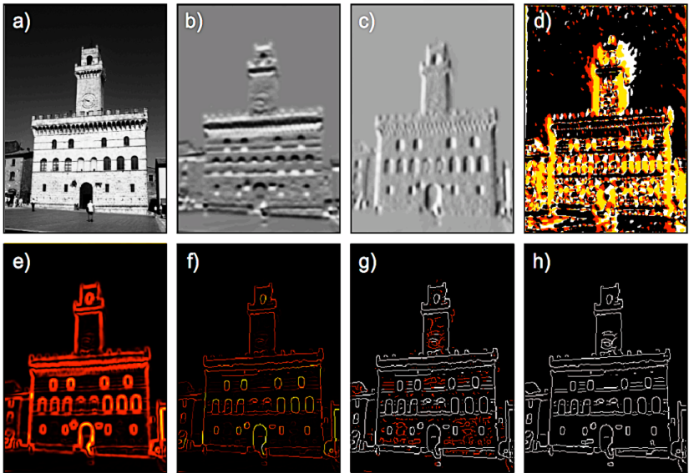
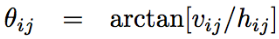
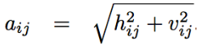
Фильтр Кэнни
guap.ru
Исходное изображение
Вертикальный фильтр Превитта
Горизонтальный фильтр Превитта
Квантование ориентации
Амплитуда градиента
Non-maximal suppression: угол квантуется (по 45 градусов), амплитуда:= 0, если меньше хотя бы 1 из 2 пикселей перпендикулярных градиенту
Два порога: белые пиксели выше максимального порога, красные – больше минимального
Hysteresis thresholding – все белые пиксели и связанные с ними красные

Slide 15
guap.ru
Выделение ключевых точек

Slide 16
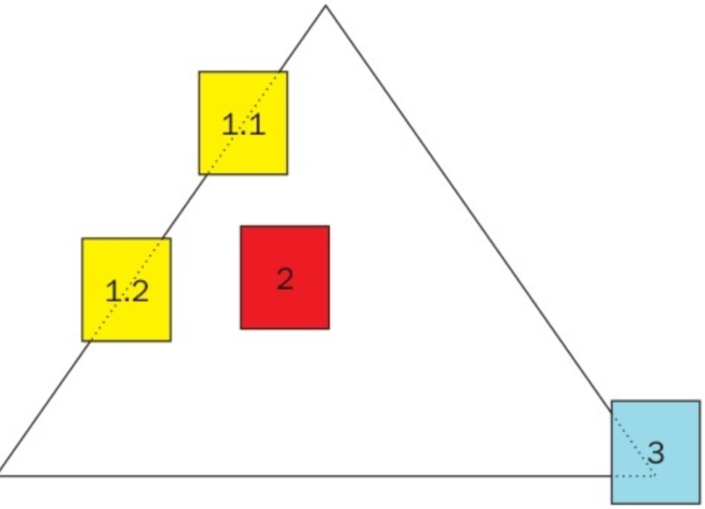
Точки интереса
guap.ru

Slide 17
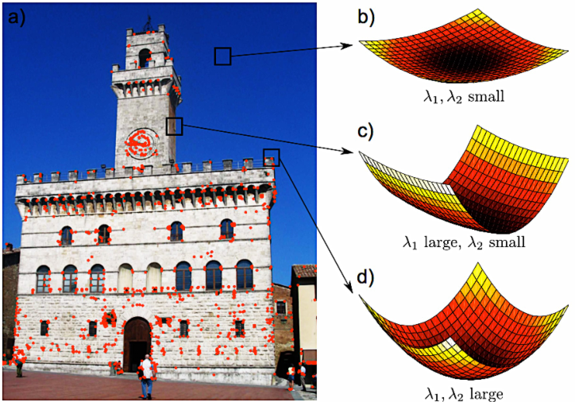
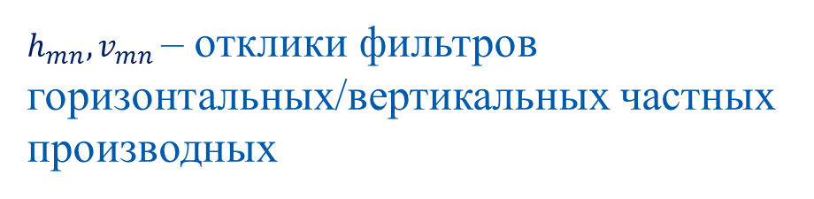
Детектор углов Харриса
guap.ru
Image structure tensor
$h_{mn},v_{mn}$– отклики фильтров горизонтальных/вертикальных частных производных

Slide 18
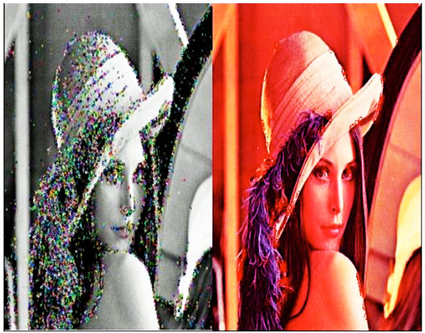
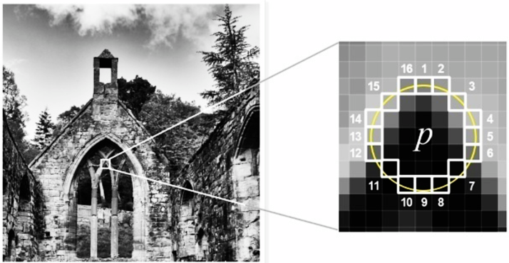
FAST детектор
guap.ru
Тестирование 16 пикселей в окрестности, детектирование угла, если 12 из них ярче/темнее центрального пикселя
В начале проверяются только 4 пикселя (1, 9, 5, 13)

Slide 19
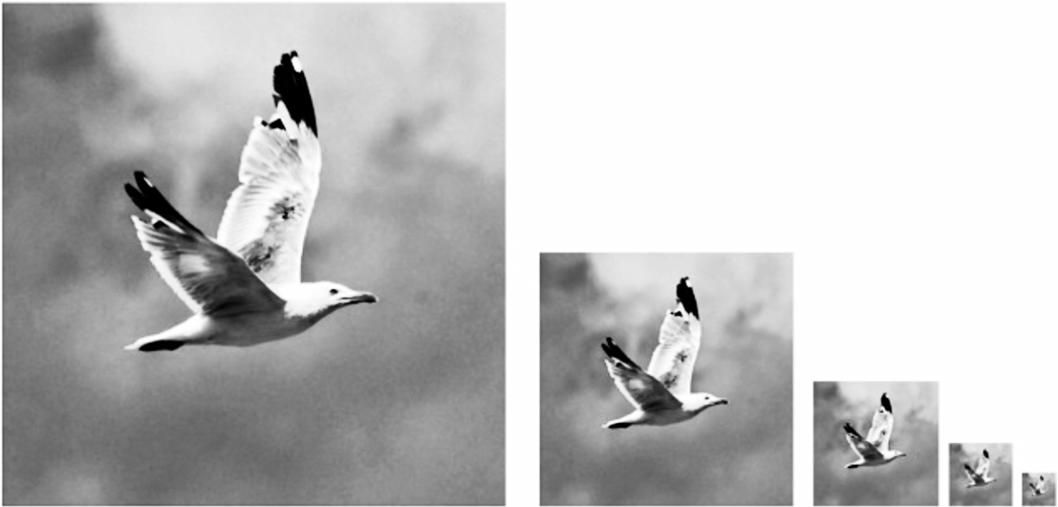
Инвариантность к масштабу. Пирамида изображений
guap.ru

Slide 20
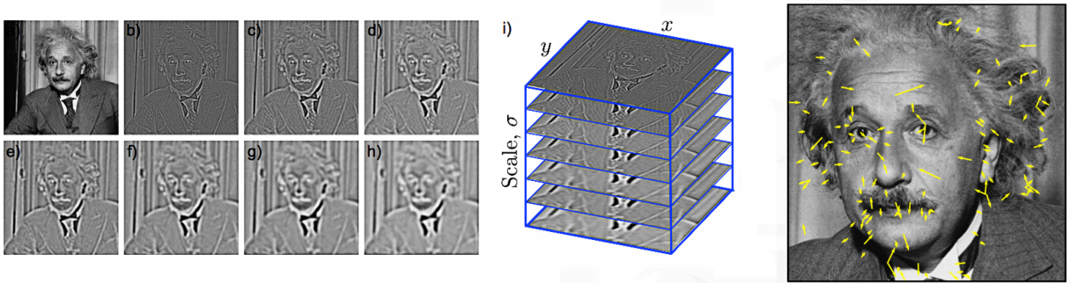
SIFT детектор
guap.ru
Поиск в пирамиде экстремальных точек – интенсивность больше/меньше всех (3х3х3-1=26 соседей)
Проверка условий детектора Харриса
Построение гистограммы ориентаций градиента в локальной окрестности (36 блоков на 360 градусов) и выбор одного или двух пиков в гистограмме

Slide 21
guap.ru
Дескрипторы

Slide 22
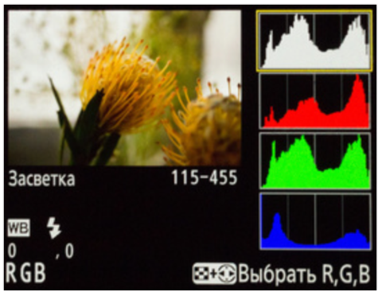
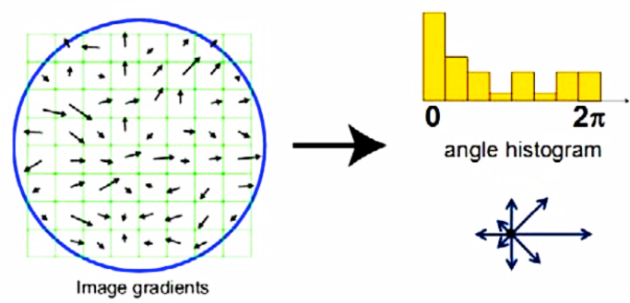
Гистограммы элементарных признаков
guap.ru
Гистограмма цвета
Гистограмма ориентаций градиента

Slide 23
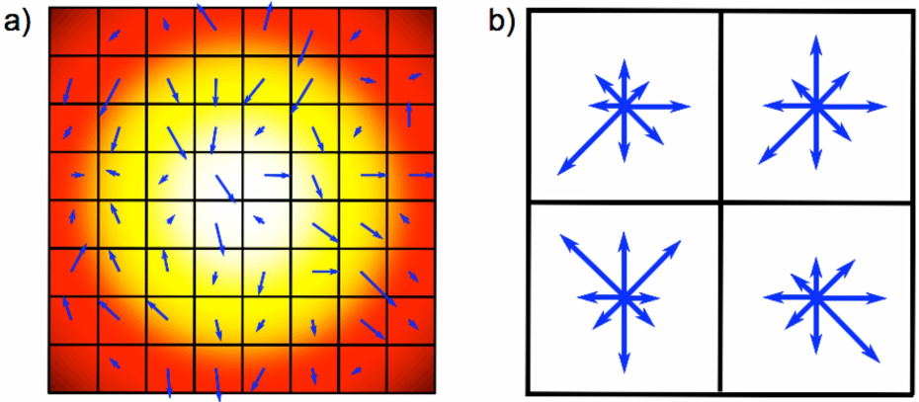
Локальный дескриптор SIFT
guap.ru
16х16 окрестность точки разбивается сеткой 4х4 ячейки
В каждой ячейке вычисляется взвешенная гистограмма ориентации градиента (8 блоков)
Гистограммы всех ячеек нормируются по ориентации ключевой точки и объединяются в единый SIFT дескриптор (размерность 4х4х8 = 128)

Slide 24
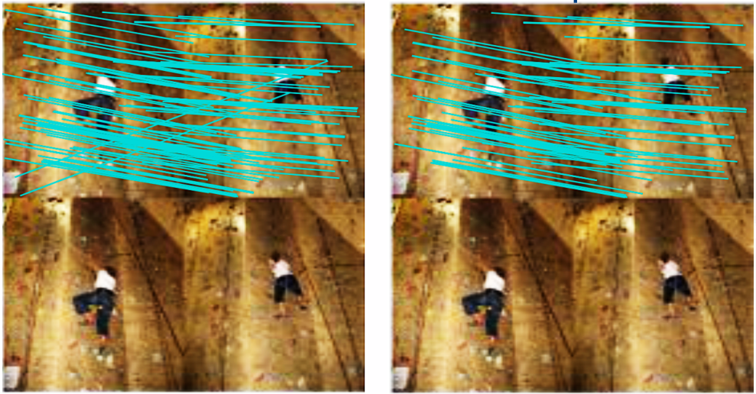
Сравнение локальных дескрипторов
guap.ru
Дескрипторы совпадают, если расстояние до 1NN (nearest neighbor) / расстояние до 2NN меньше определенного порога (0,6 - 0,8)
Сравнение дескрипторов левого изображения
Сравнение дескрипторов обоих изображения

Slide 25
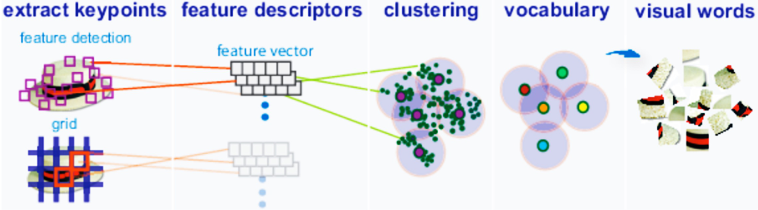
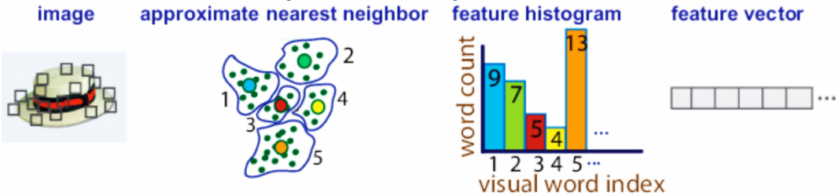
Bag-of-words
guap.ru
Формирование «словаря»
Кодирование изображения

Slide 26

guap.ru
Спасибо за внимание!

